Slide 1
МИНИСТЕРСТВОНАУКИ И ВЫСШЕГО ОБРАЗОВАНИЯ РОССИЙСКОЙ ФЕДЕРАЦИИ Федеральное государственное бюджетное образовательное учреждение высшего образования «Вятский государственный университет» Колледж ВятГУ
Индивидуальный проект
Проблема аморальности в молодёжной среде
Выполнил студент группы ИСПк-102-52-00: Порубов Кирилл Александрович
Руководитель проекта: Мальцева А.В.

Slide 2
Введение
Проблема: в современном мире всё чаще поднимаются вопросы свободы и независимости подростков, как побочный эффект выступает вседозволенность и аморальное поведение.
Актуальность темы заключается в самом понятии социума. Во все времена в обществе осуждалось аморальное поведение. Поэтому необходимо отчетливо осознавать разницу и понимать, что оно собой представляет. Так, что для вашей семьи и культуры является нормой, в другой стране становится показателем аморальности и, соответственно, наоборот.
Цель: проанализировать статистику развития аморального поведение среди подростков. Разработать рекомендации по профилактике аморального поведения молодёжи.
Объект: Аморальное поведение.
Предмет: Сущность аморальности.

Slide 3
Глава 1. ТЕОРИТИЧЕСКИЕ ОСНОВЫ ИЗУЧЕНИЯ ПРОБЛЕМЫ АМОРАЛЬНОСТИ В МОЛОДЁЖНОЙ СРЕДЕ
Аморальное поведение - это нарушение человеком моральных принципов посредством поступков. Это презрение общественных принципов и норм, это распущенность и вседозволенность, это извращение творческой энергии, это убийство собственной совести, это разрушение нравственных устоев.
Аморализм или аморальность – отрицание морали и принципиальный отказ от нравственных норм поведения, полностью или в определённых ситуациях.
Девиантное поведение - это поступки человека, которые не соответствуют норме, то есть нестандартны.

Slide 4



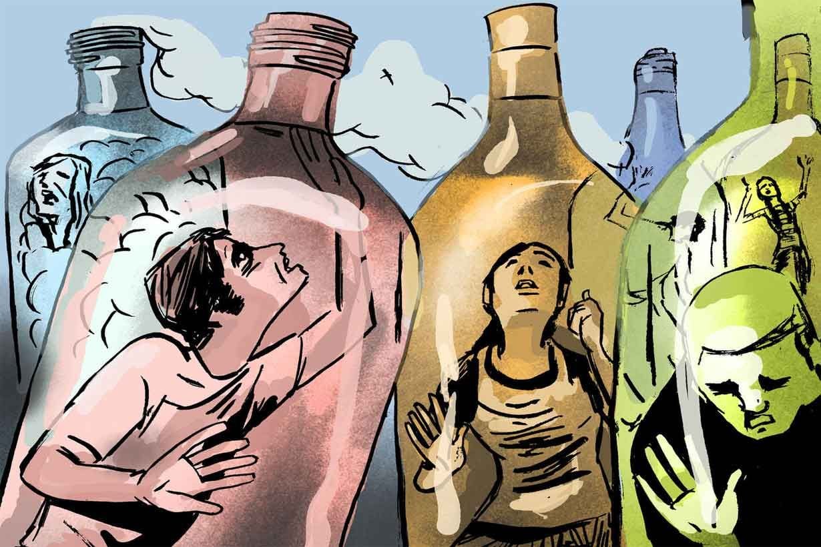
Основные формы аморального поведения молодёжи
Наркомания.
Токсикомания.
Проституция.
Нарушение закона.
Алкоголизм.
Суицид.
Использование нецензурных выражений.
Оскорбления

Slide 5
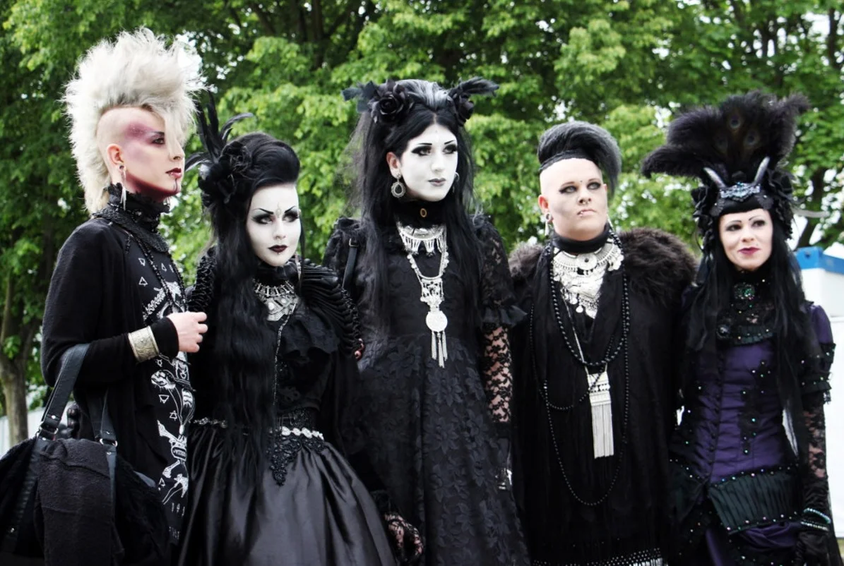



Причины аморального поведения среди молодежи:
Неустойчивая психика;
Возможны разного рода внутренние переживания и противоречия;
Почти нулевой уровень терпения;
Желание выделиться среди толпы, делая это странными способами;
Состояние в секте, или определенной субкультуре

Slide 6







К причинам девиантности относятся следующие группы факторов:
биологические
воспитательные
социальные

Slide 7
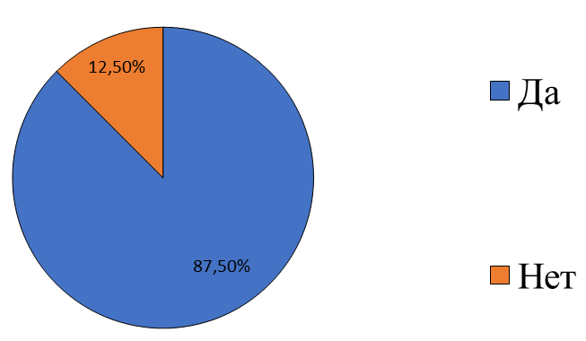
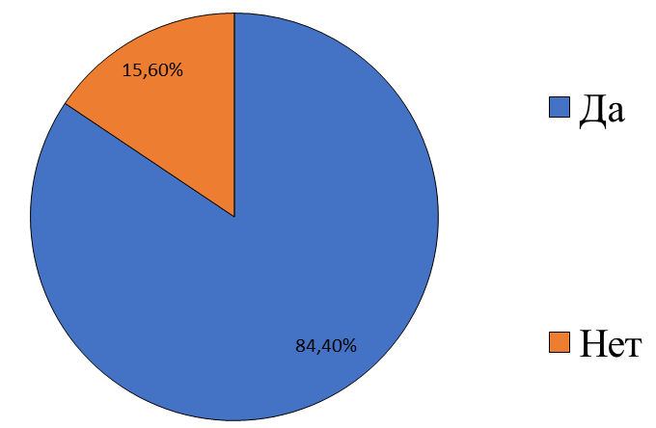
ГЛАВА 2. ПРОБЛЕМА АМОРАЛЬНОСТИ ГЛАЗАМИ СТУДЕНТОВ КОЛЛЕДЖА ВЯТГУ Организация и результаты анкетирования
Вы чётко понимаете, что такое аморальное поведение?
Вы знаете, как аморальность может проявляться у молодёжи?

Slide 8
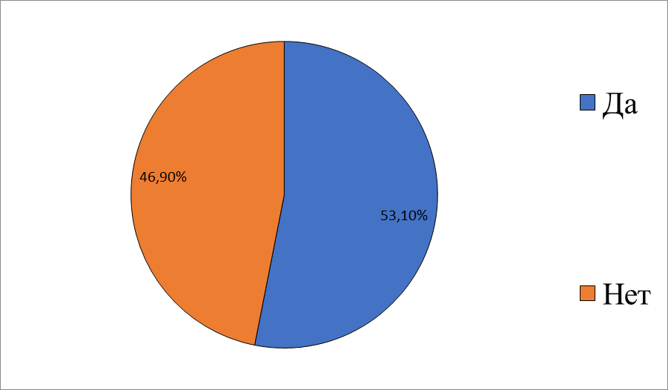
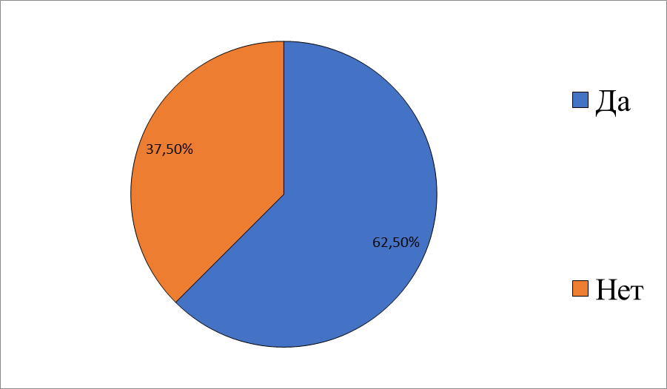
Считаете ли вы, что ваши некоторые действия могут быть аморальными?
Проявляется ли аморальное поведение в вашем кругу общения?

Slide 9
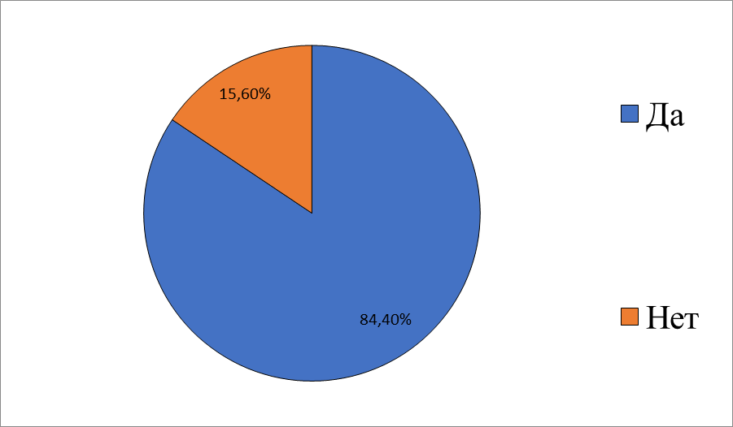
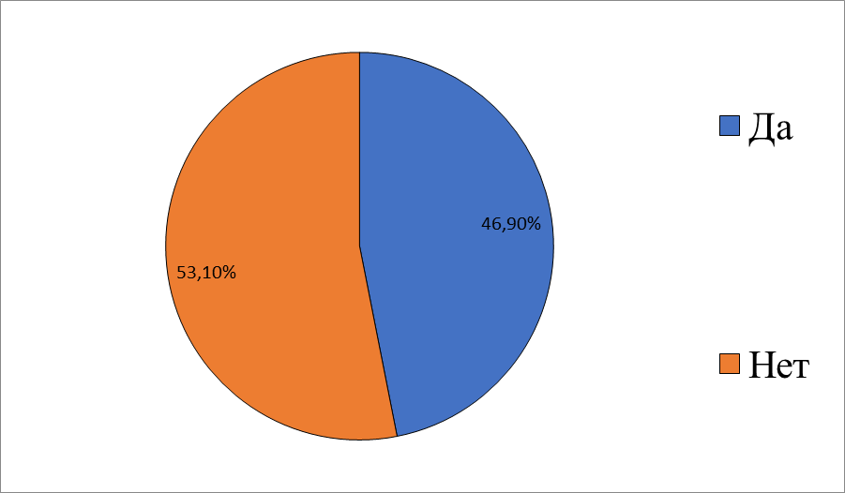
Нужно ли бороться с аморальным поведением?
Вы пытались бороться с аморальным поведением?

Slide 10
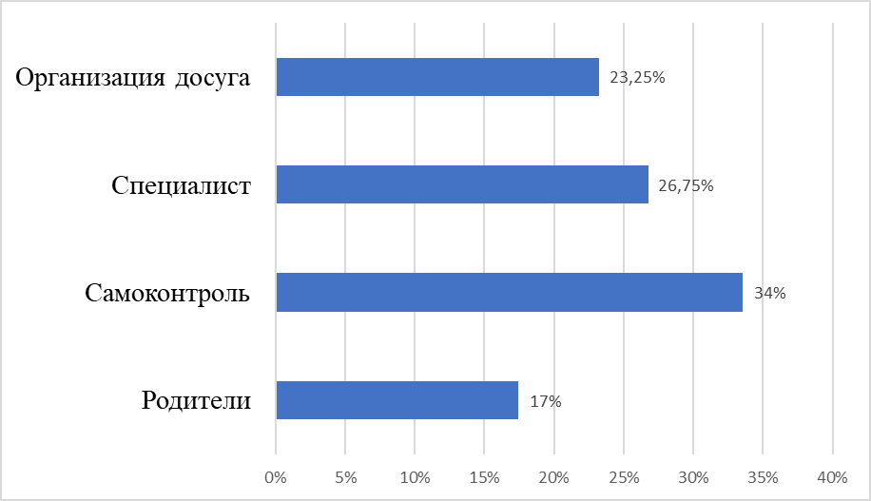
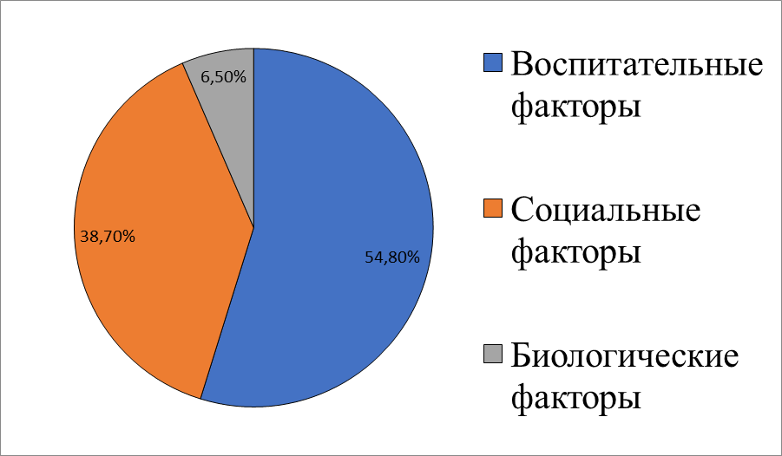
Какой фактор вы считаете наиболее частой причиной аморального поведения?
Что помогло вам справиться с аморальным поведением?

Slide 11
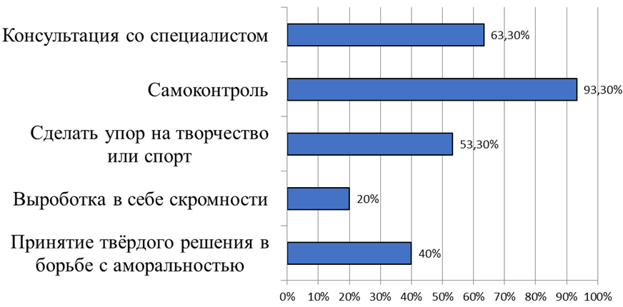
Какие методы профилактики аморального поведения вы считаете наиболее продуктивными?

Slide 12
2.2 Профилактика аморального поведения в молодёжной среде
Примите твердое и окончательное решение в борьбе с аморальным поведением;
Воспитывайте в себе скромность;
Контролируйте «входящую» информацию;
Проконсультируйтесь у специалиста.
Сделайте упор на творчество или спорт

Slide 13
Заключение
Из всего выше сказанного можно сделать вывод, что аморальное поведение – это определенный тип поведения, который никак не соответствует общепринятым правилам и нормам.
Многолетняя практика показывает, что информирование о проблеме способствует решению, поэтому так важно рассказывать о том, как вредно, ужасно и безнравственно аморальное поведение.

